Slide 1
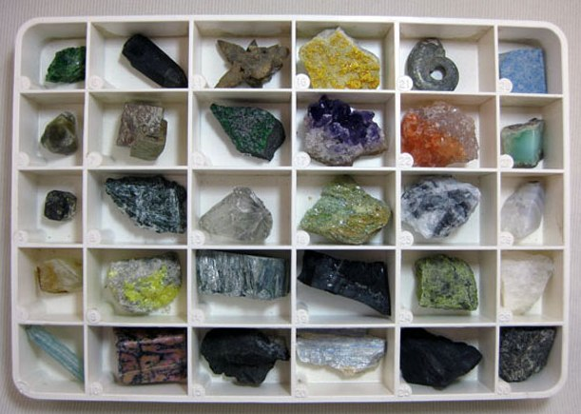
Наши подземные богатства-ПОЛЕЗНЫЕ ИСКОПАЕМЫЕ

Slide 2
Почему
«ПОЛЕЗНЫЕ ИСКОПАЕМЫЕ»?
Полезные ископаемые
необходимые, нужные
доставать,
извлекать

Slide 3
Что знаем?
Что хотим узнать?
Что такое минералы
Какие бывают минералы
Что такое горные породы
Как разрушаются горные породы
Что такое полезные ископаемые?
Какими бывают полезные ископаемые?
Как отличать их по внешним признакам?
Для чего добывают полезные ископаемые?
Кто их добывает?
Как добывают?

Slide 4

Словарь
Полезные ископаемые – это горные породы и минералы, которые человек использует в хозяйстве.

Slide 5
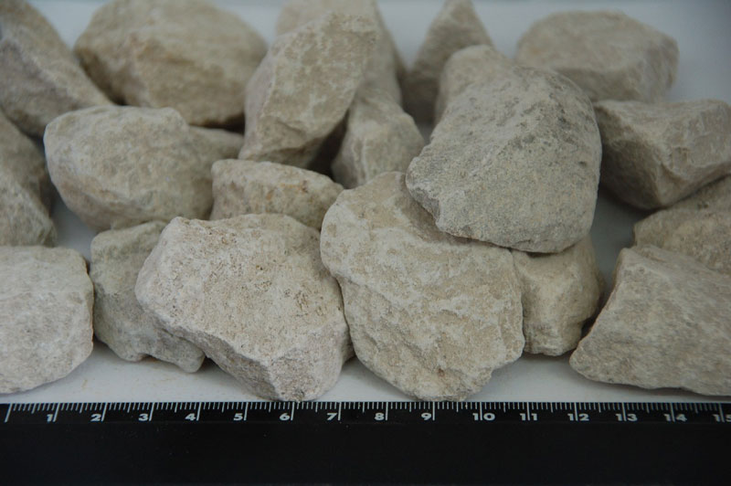
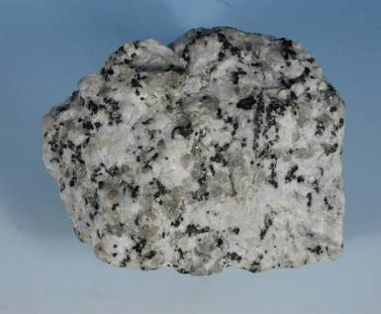
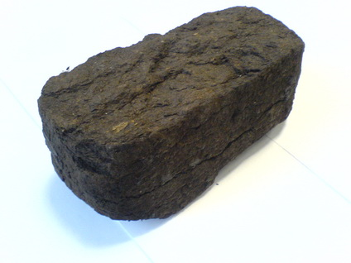
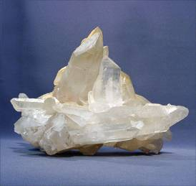
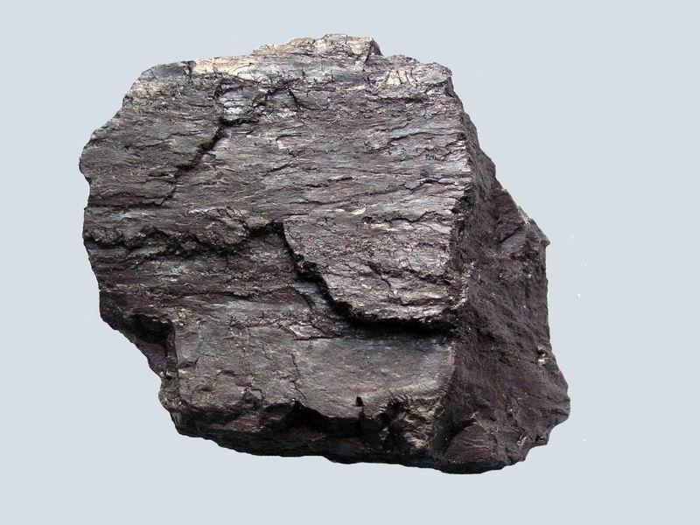
Известняк
Торф
Гранит
Каменный уголь
Кварц

Slide 6
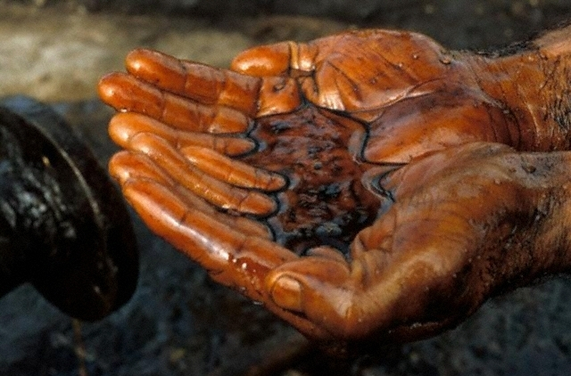
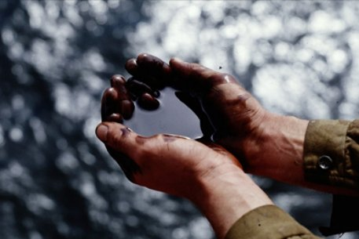
НЕФТЬ

Slide 7
Полезные ископаемые
твёрдые
жидкие
газообразные

Slide 8
План изучения свойств полезных ископаемых
1. Название
2. Состояние (твёрдый, жидкий, газообразный)
3. Цвет
4. Прочность (прочный, хрупкий)
5. Легче или тяжелее воды
6.Горючесть

Slide 9
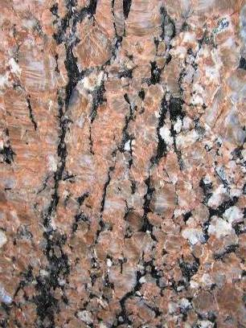
Практическая работа
Рассмотрите кусочки гранита
Цветные зёрна -
это минерал полевой шпат.
Полупрозрачные зёрна -
это минерал кварц.
Чёрные блестящие
зёрна - это минерал слюда

Slide 10
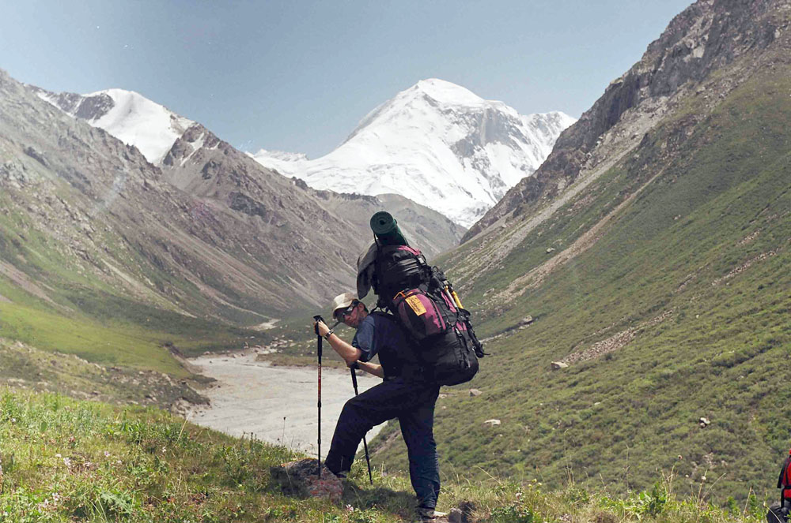
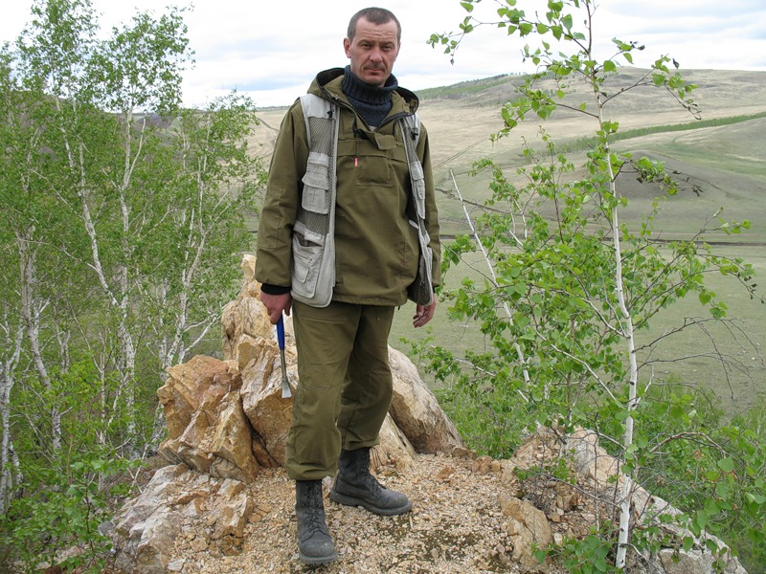
Геолог
.
ГЕОЛОГИ – люди, занимающиеся изучением и поиском полезных ископаемых.
Составляют геологическую базы данных, документацию по месторождениям, проводят полевые работы, обрабатывают и оформляют результаты.

Slide 11
Словарь
Месторождение – места в глубинах земли или на её поверхности, где залегают полезные ископаемые.

Slide 12
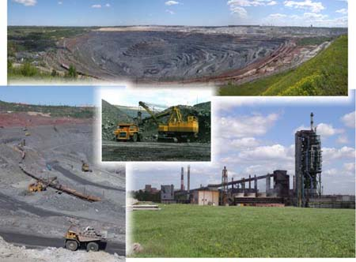
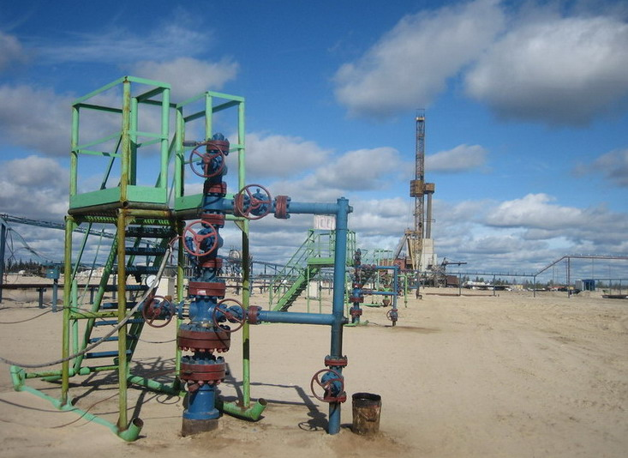
Способы добычи полезных ископаемых
Карьер
Шахта
Скважина

Slide 13
Словарь
КАРЬЕР- это открытый котлован.
ШАХТЫ –это глубокие колодцы.

Slide 14
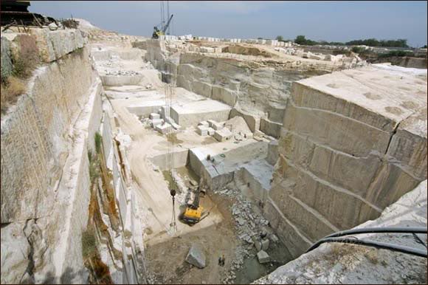
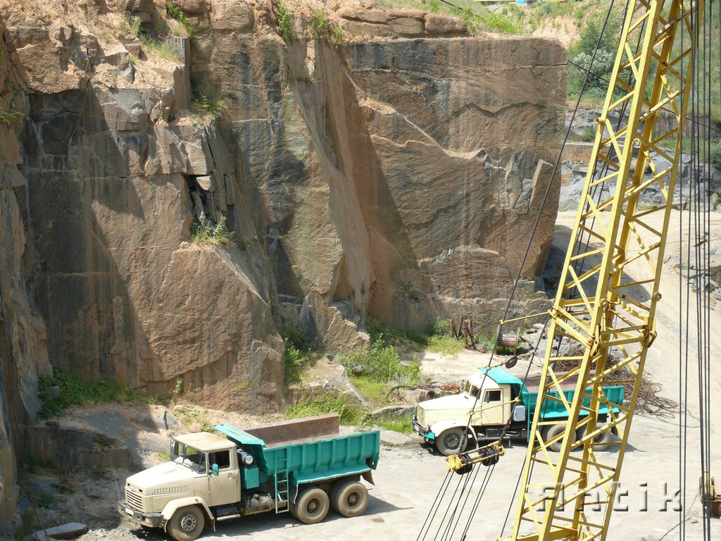
Добыча гранита
Гранит добывают в карьерах или просто в горах.

Slide 15
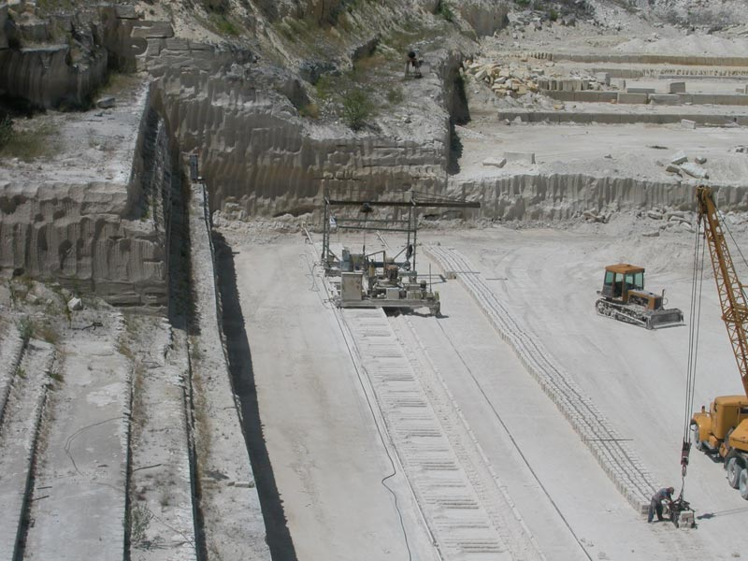
Добыча известняка
Известняк обычно тоже добывают в карьерах, т.к. он чаще всего залегает неглубоко от поверхности.

Slide 16
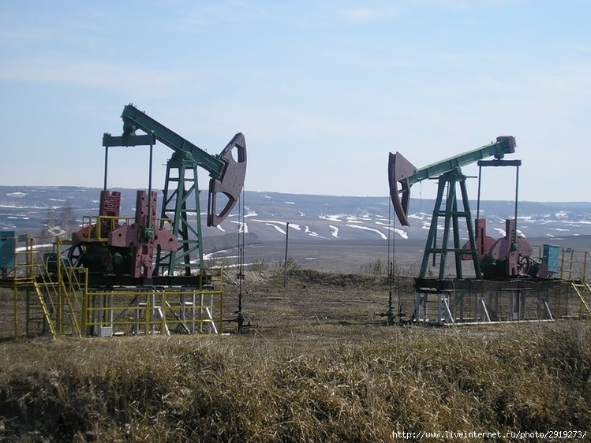
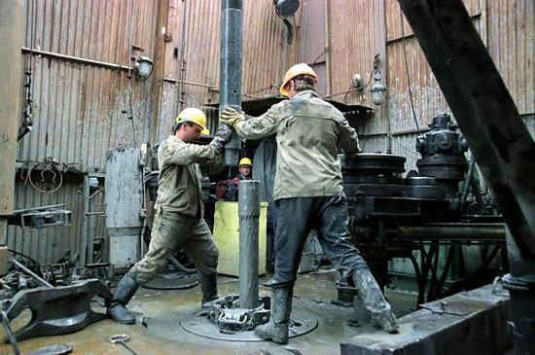
Добыча нефти
Добывают нефть нефтяники под землёй,откуда её по скважинам выкачивают насосами-качалками. Глубина скважины обычно 2-3 км.
Глубина скважины обычно 2-3 км. От скважин по трубам (нефтепроводам) она поступает на нефтезаводы.

Slide 17
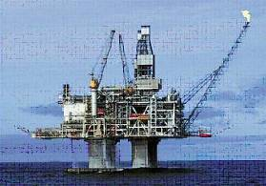
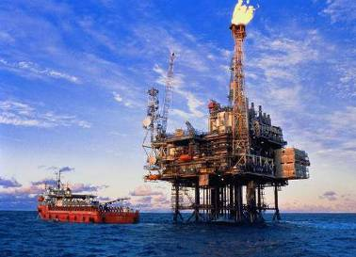
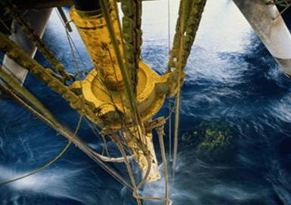
Огромные запасы разнообразных
полезных ископаемых скрыты в
недрах морского дна. Со дна морей также добывают нефть и газ.

Slide 18
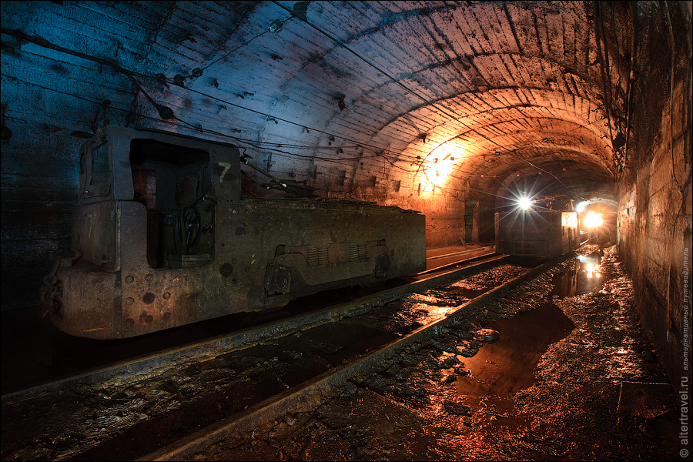
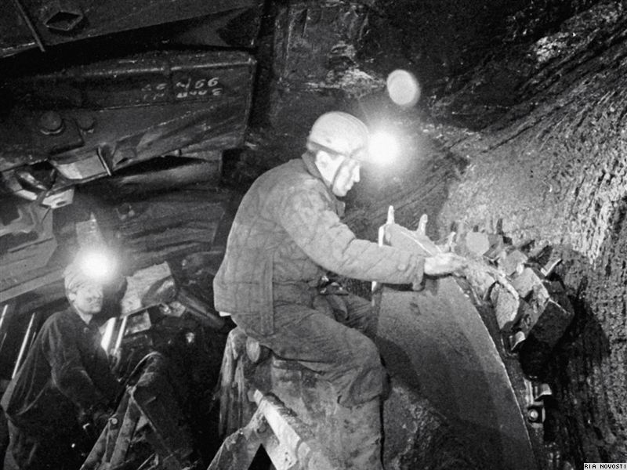
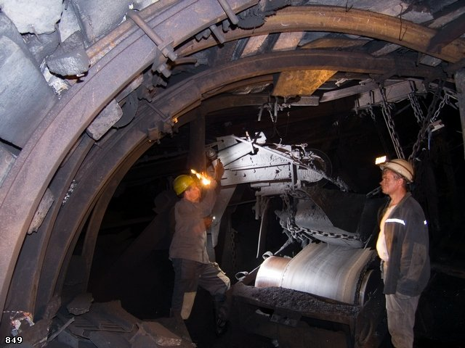
Добыча угля
В шахтах, где пласт угля имеет толщину 60-80 см шахтёр работает тяжёлым отбойным молотком, согнувшись или даже лёжа.
Где толщина пласта более 1 м, там работают специальные машины.

Slide 19
Используя природные богатства, необходимо помнить, что они исчерпаемы!
Бережно используйте то, что дает нам природа!

Slide 20
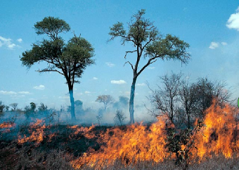
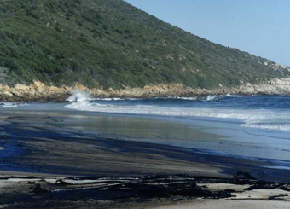
Как нужно охранять полезные ископаемые?
1.Экономно использовать.
2.Оберегать от пожаров.
3.Соблюдать правила перевозки.
4.Заменять по возможности искус-
ственными материалами.

Slide 21

Автор презентации:
Туманова Е.Н.

